Slide 1
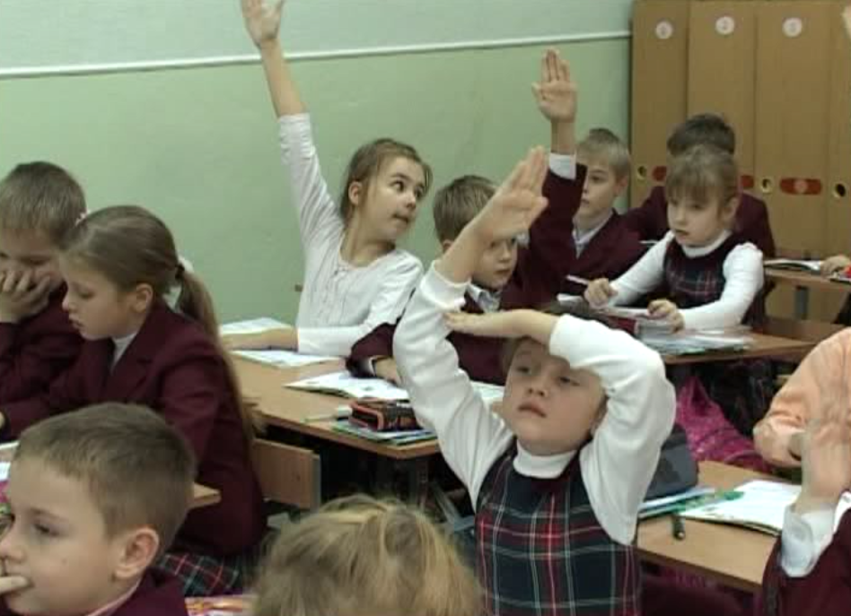
Задачі на знаходження третього числа по сумі двох даних чисел

Slide 2
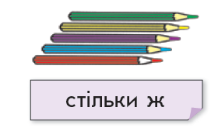
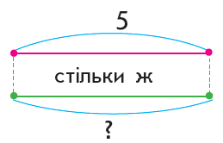
Задачі на знаходження третього числа за сумою двох даних чисел.
Підготовка

Slide 3
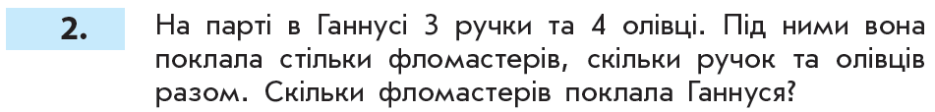
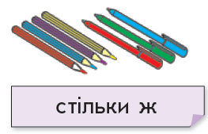
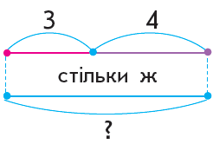
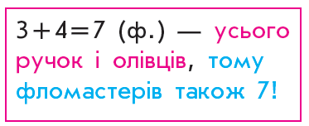
Задачі на знаходження третього числа за сумою двох даних чисел.
Підготовка

Slide 4
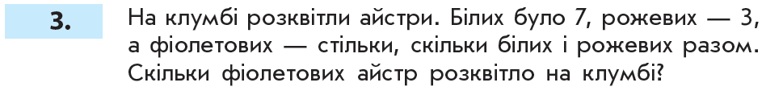
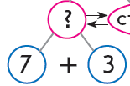

Задачі на знаходження третього числа за сумою двох даних чисел.
Ознайомлення
?
7
3
7 кв.
Б. -
3 кв.
?
Стільки ж
Р. -
Ф. -
? кв.
?
7
+
3

Slide 5
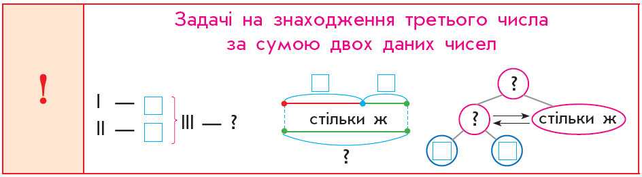
Задачі на знаходження третього числа за сумою двох даних чисел

Slide 6
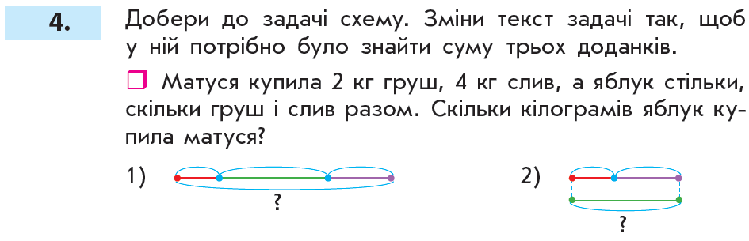
Задачі на знаходження третього числа за сумою двох даних чисел. Закріплення. Формування уміння розв'язувати задачі

Slide 7
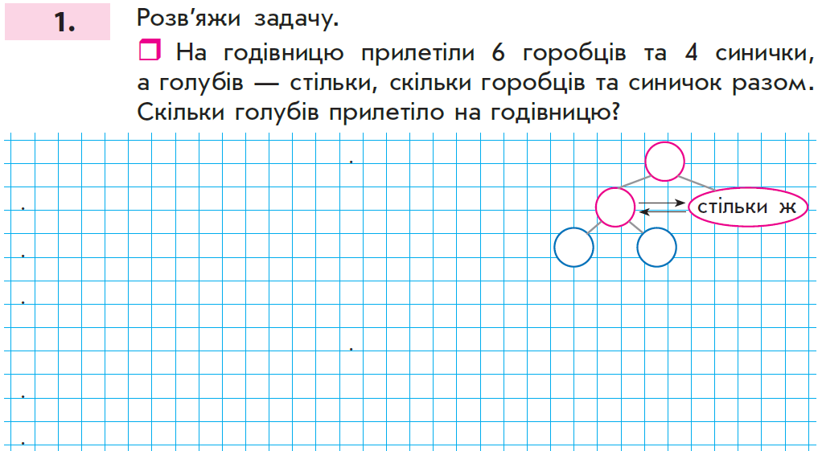
Задачі на знаходження третього числа за сумою двох даних чисел. Закріплення. Формування уміння розв'язувати задачі
?
6
4
Горобці -
6 пт.
?
Голуби -? пт.
Синички -
4 пт.
6
+
4
Розв'язання
6 + 4 = 10 ( пт.) горобців і синичок разом, тому стільки ж голубів.
Відповідь: 10 голубів прилетіло на годівницю.

